Slide 1


Presentación de Proyectos Aspirantes 2025B Maestría en ciencias de los datos Centro Universitario de Ciencias Económico-Administrativas
Carlos Pulido Rosas
“Modelo predictivo de riesgo de sustitución laboral por Inteligencia Artificial usando características de ocupaciones y tendencias socioeconómicas”
(caso Jalisco 2025‑2030).
Línea de generación y aplicación del conocimiento
SMART DATA
Fecha 27 de JUNIO de 2025

Slide 2

Capítulo I. Problemática y/o contexto del problema
Planteamiento del problema y preguntas de investigación
La adopción acelerada de IA está transformando el empleo global. En México, sectores como manufactura y servicios enfrentan incertidumbre sobre qué ocupaciones serán sustituidas o transformadas. Sin herramientas locales, gobiernos y empresas carecen de datos para anticipar estos cambios. Se requiere un modelo predictivo, basado en datos del INEGI, que estime el riesgo de sustitución laboral en Jalisco (2025–2030).
Preguntas de Investigación:
¿Qué características ocupacionales están asociadas al riesgo de sustitución por IA?
¿Qué grupos poblacionales serían más vulnerables en Jalisco?
¿Qué sectores requieren mayor atención en políticas de reconversión laboral?
Bases Teóricas:
Economía del trabajo: análisis de sustitución capital-trabajo y desplazamiento tecnológico.
Teoría de habilidades específicas vs. transferibles: ocupaciones con habilidades transferibles presentan menor riesgo de sustitución.
Modelos predictivos con machine learning: clasificación supervisada con algoritmos como Random Forest o regresión logística, usados para estimar probabilidades de sustitución.Bases teóricas

Slide 3
Capítulo I. Problemática y/o contexto del problema
Objetivos
Desarrollar un modelo predictivo para estimar el riesgo de sustitución laboral por IA en Jalisco entre 2025 y 2030.
Identificar variables clave de ocupaciones y contexto socioeconómico.
Aplicar técnicas de machine learning sobre datos del INEGI.
Clasificar ocupaciones según su nivel de riesgo.
Hipótesis
Las ocupaciones con baja calificación técnica, alta repetitividad y menor escolaridad presentan mayor riesgo de ser sustituidas por IA.
Justificación
Este modelo ofrecerá una herramienta práctica para gobiernos, empresas y trabajadores que facilite la planeación de políticas públicas, reconversión laboral y estrategias educativas ante los efectos de la automatización

Slide 4
Capítulo II. Marco teórico
Antecedentes
- Frey & Osborne (2013): Desarrollaron un modelo para estimar la probabilidad de automatización de 702 ocupaciones en EE. UU., basado en tareas rutinarias y no rutinarias, combinando análisis de expertos y machine learning. Su enfoque ha sido replicado y adaptado en diversos países.
- OCDE (2016): Propuso un enfoque alternativo que mide el riesgo de automatización a nivel de tareas, utilizando microdatos de encuestas laborales. Resaltando que el riesgo varía incluso dentro de una misma ocupación.
Bases Teóricas:
Economía del trabajo: análisis de sustitución capital-trabajo y desplazamiento tecnológico.
Teoría de habilidades específicas vs. transferibles: ocupaciones con habilidades transferibles presentan menor riesgo de sustitución.
Modelos predictivos con machine learning: clasificación supervisada con algoritmos como Random Forest o regresión logística, usados para estimar probabilidades de sustitución.Bases teóricas

Slide 5
Capítulo III. Contexto metodológico
Integración de Fuentes y Normalización
Vinculación entre códigos ocupacionales CNO-INEGI(México) ISCO-08(Datos de normalización), y O*NET -> SOC 2019 (EE. UU.).
Estandarización de variables para lograr comparabilidad internacional.
Fusión de datos de INEGI, O*NET, WEF, y estudios recientes sobre automatización.
Variables e Índices Avanzados
Índice de Rutina (RTI): la cual mide tareas repetitivas
Creativity Score y Destreza Manual Index: estiman dificultad de automatización de cada trabajo.
Para reflejar el impacto de tecnologías recientes como GPT‑4, Claude o Copilot, se incorporarán nuevos indicadores relacionados con IA generativa, actualmente en desarrollo. Estos permitirán capturar riesgos que van más allá del enfoque tradicional de automatización.
Ejemplo: LLM Task Similarity Score: Este indicador mide la similitud entre las tareas de una ocupación y las capacidades actuales de modelos de lenguaje (LLMs). A mayor similitud, mayor es el riesgo de que dicha ocupación pueda ser automatizada por IA generativa. Esto es especialmente relevante en trabajos administrativos, creativos o analíticos.
Herramientas
Python – Algoritmos (Pandas, scikit‑learn, matplotlib, pyspark
Modelado Predictivo
Para estimar el riesgo de sustitución laboral por IA, se utilizará un enfoque de aprendizaje supervisado basado en algoritmos de clasificación. El objetivo es predecir la probabilidad de automatización de cada ocupación, a partir de sus características (nivel de rutina, creatividad, habilidades técnicas, etc.).
Algoritmos principales
Regresión Logística: modelo estadístico tradicional para clasificación binaria o probabilística.
Random Forest: método basado en múltiples árboles de decisión que mejora la precisión mediante votación.
LightGBM: algoritmo de gradiente optimizado para alto rendimiento, ideal para conjuntos de datos estructurados.

Slide 6
Capítulo III. Resultados preliminares
Datos Utilizados con modelo Baseline de (Frey-Osborne, 2017)
Análisis de 200+ ocupaciones en Jalisco
6 sectores económicos evaluados
6 niveles educativos categorizados
Variables tradicionales predictoras identificadas
Demanda cognitiva
Interacción social
Nivel educativo
Salario promedio
Índice de rutinización
Variables de LLM pendientes de implementación
Capacidad de Razonamiento complejo Analisis contextual avanzado
Procesamiento de lenguaje natural Generacion de contenido creativo
Modelado Predictivo
Modelo | RMSE | MAE | R2 Score
Random Forest | 0.1129 | 0.0903 | 0.7521
Light GBM | 0.1160 | 0.0925 | 0.7383
Regresion Lineal | 0.1318 | 0.1070 | 0.6624

Slide 7
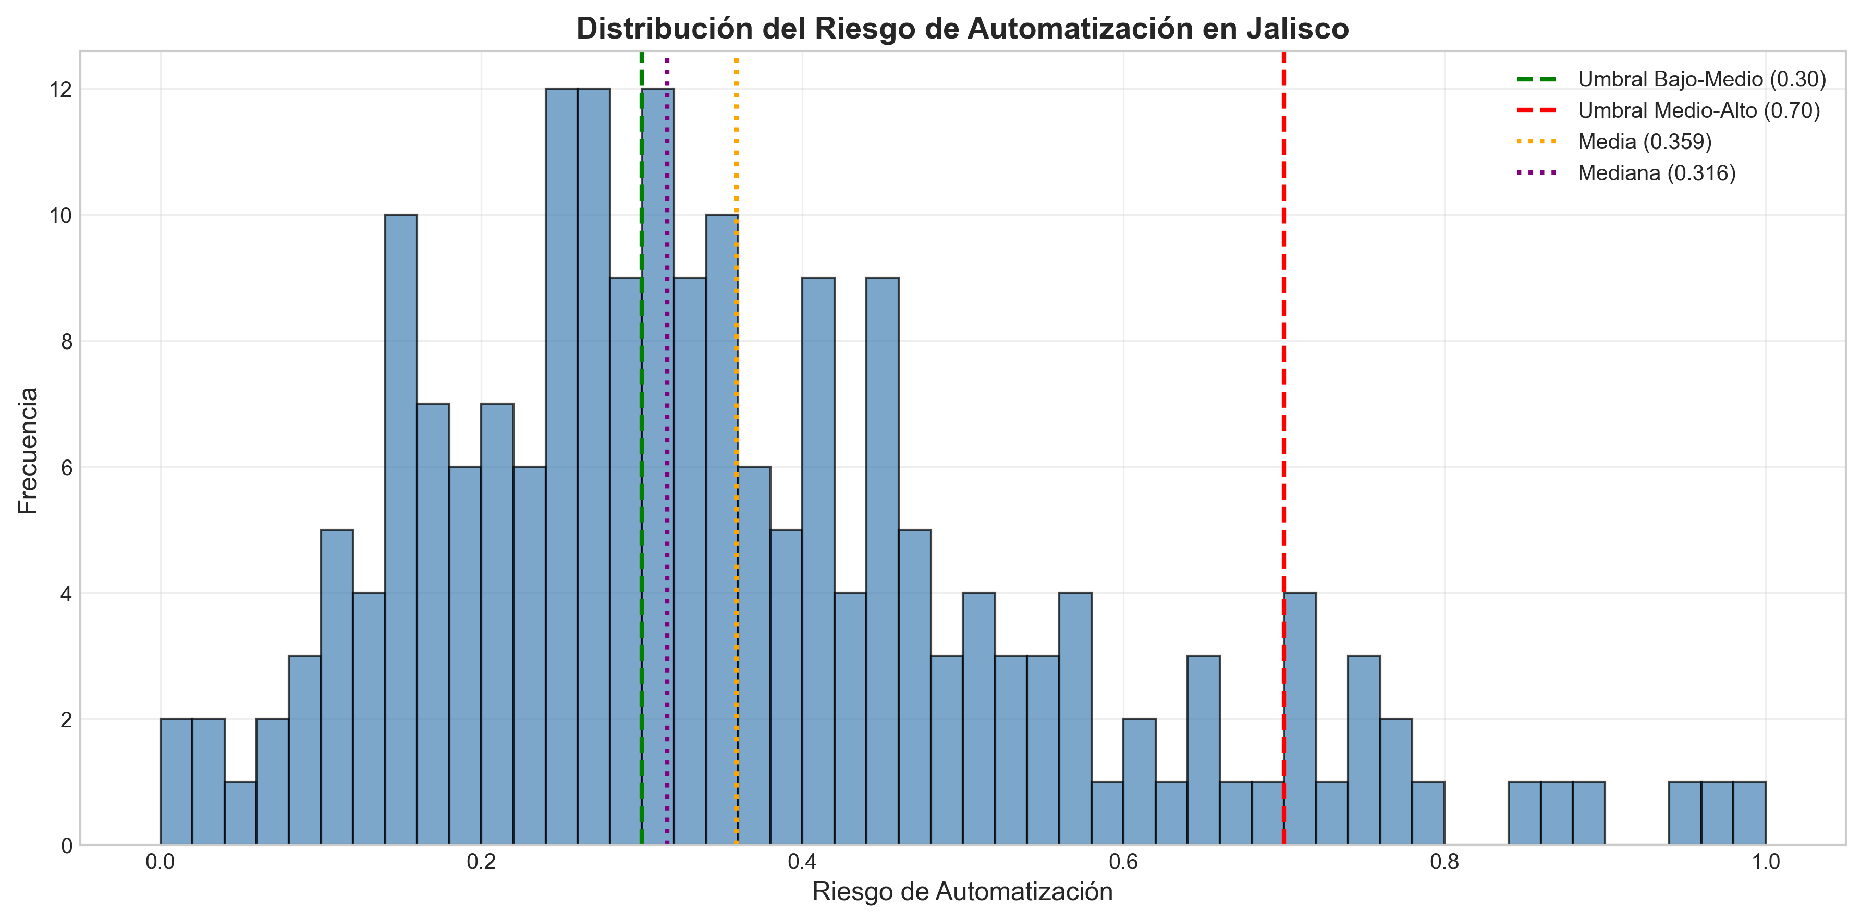
Capítulo III. Resultados preliminares

Slide 8
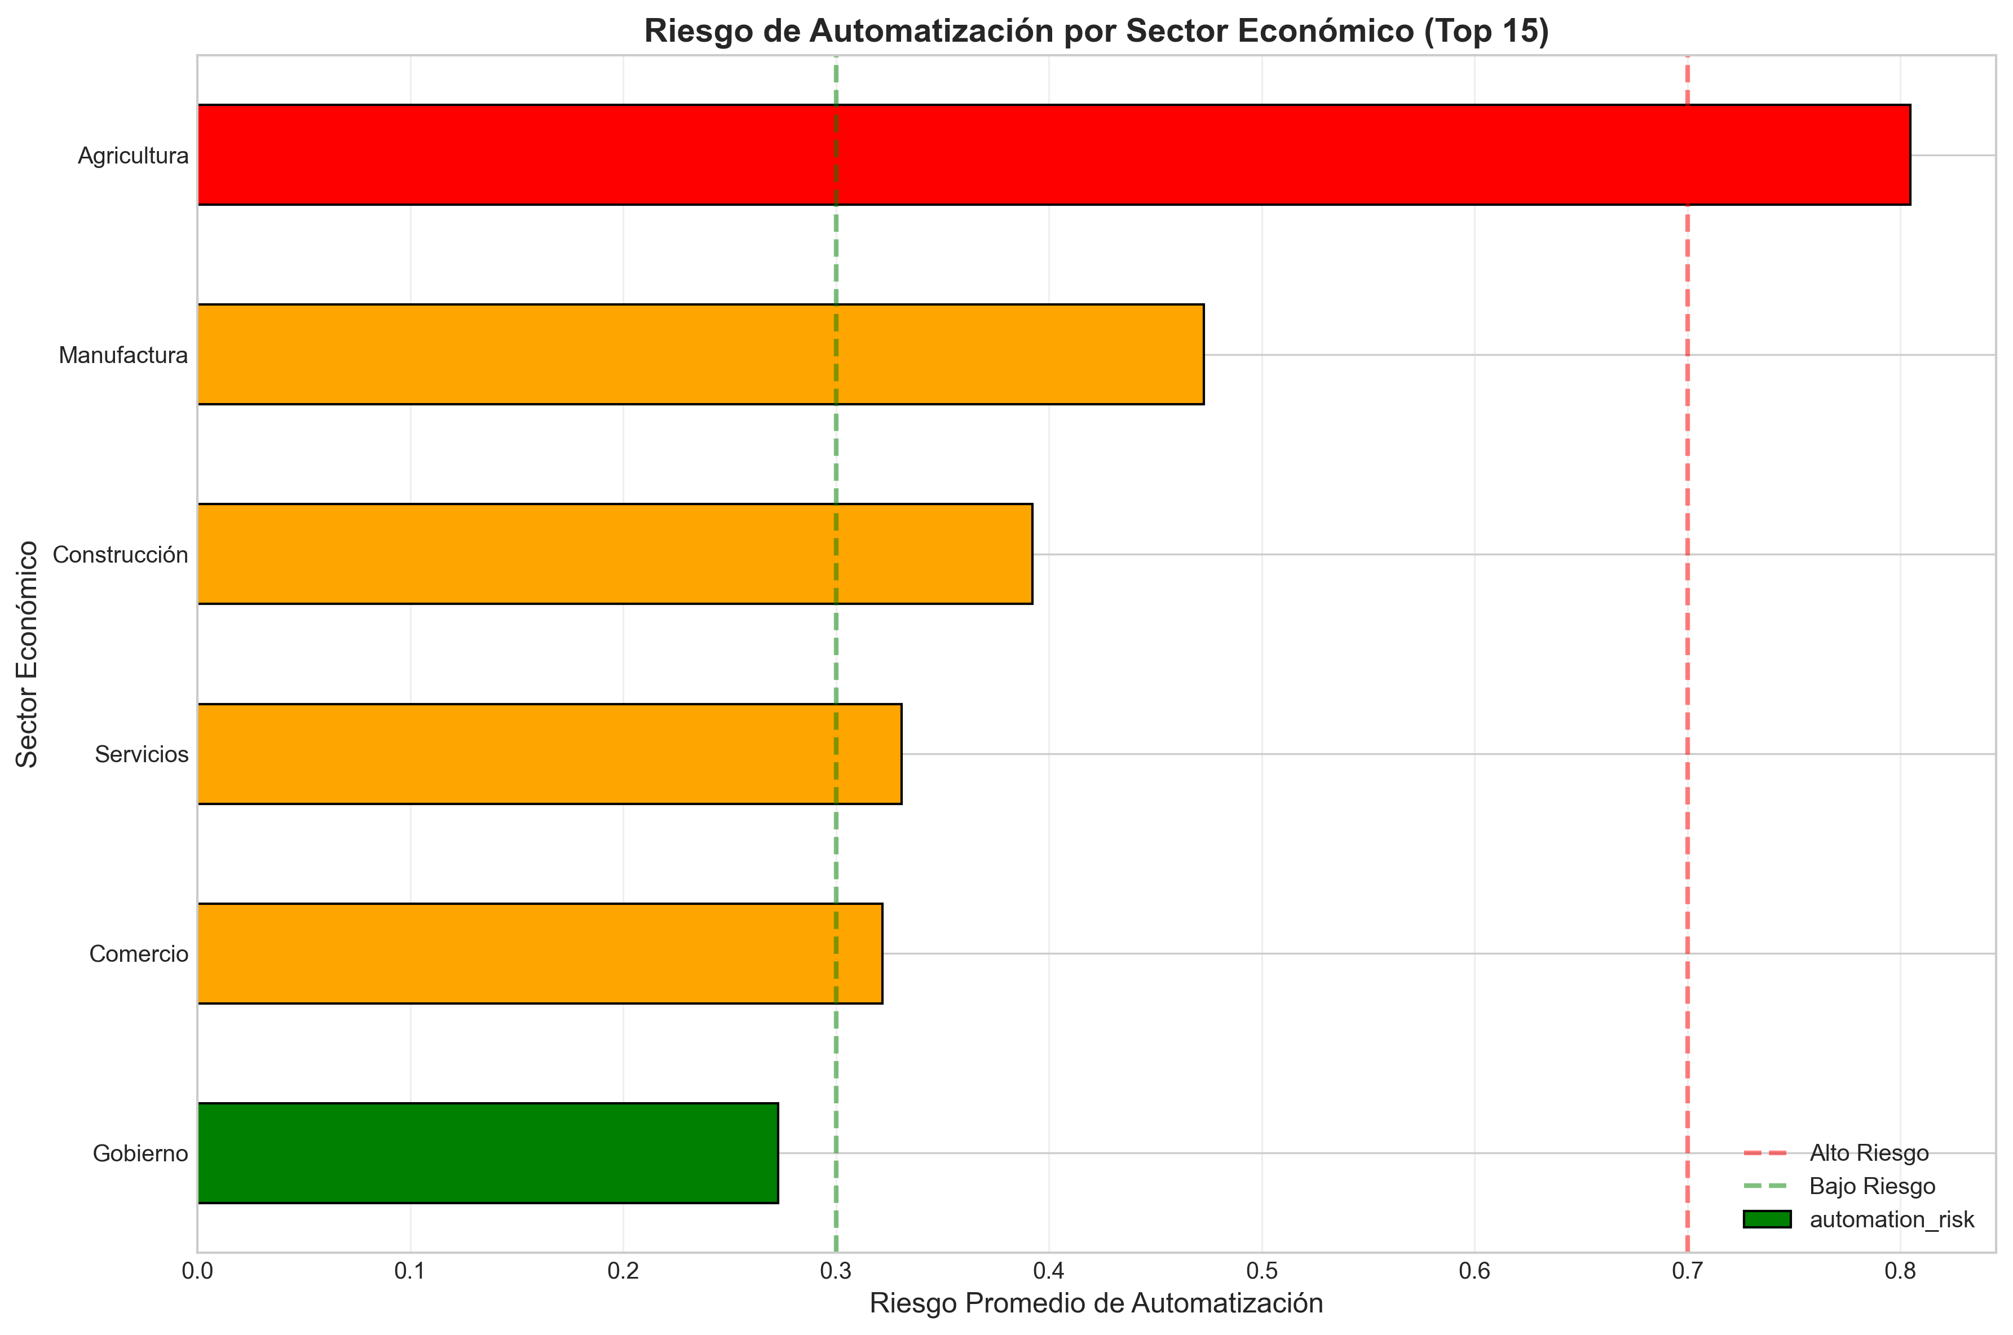
Capítulo III. Resultados preliminares

Slide 9
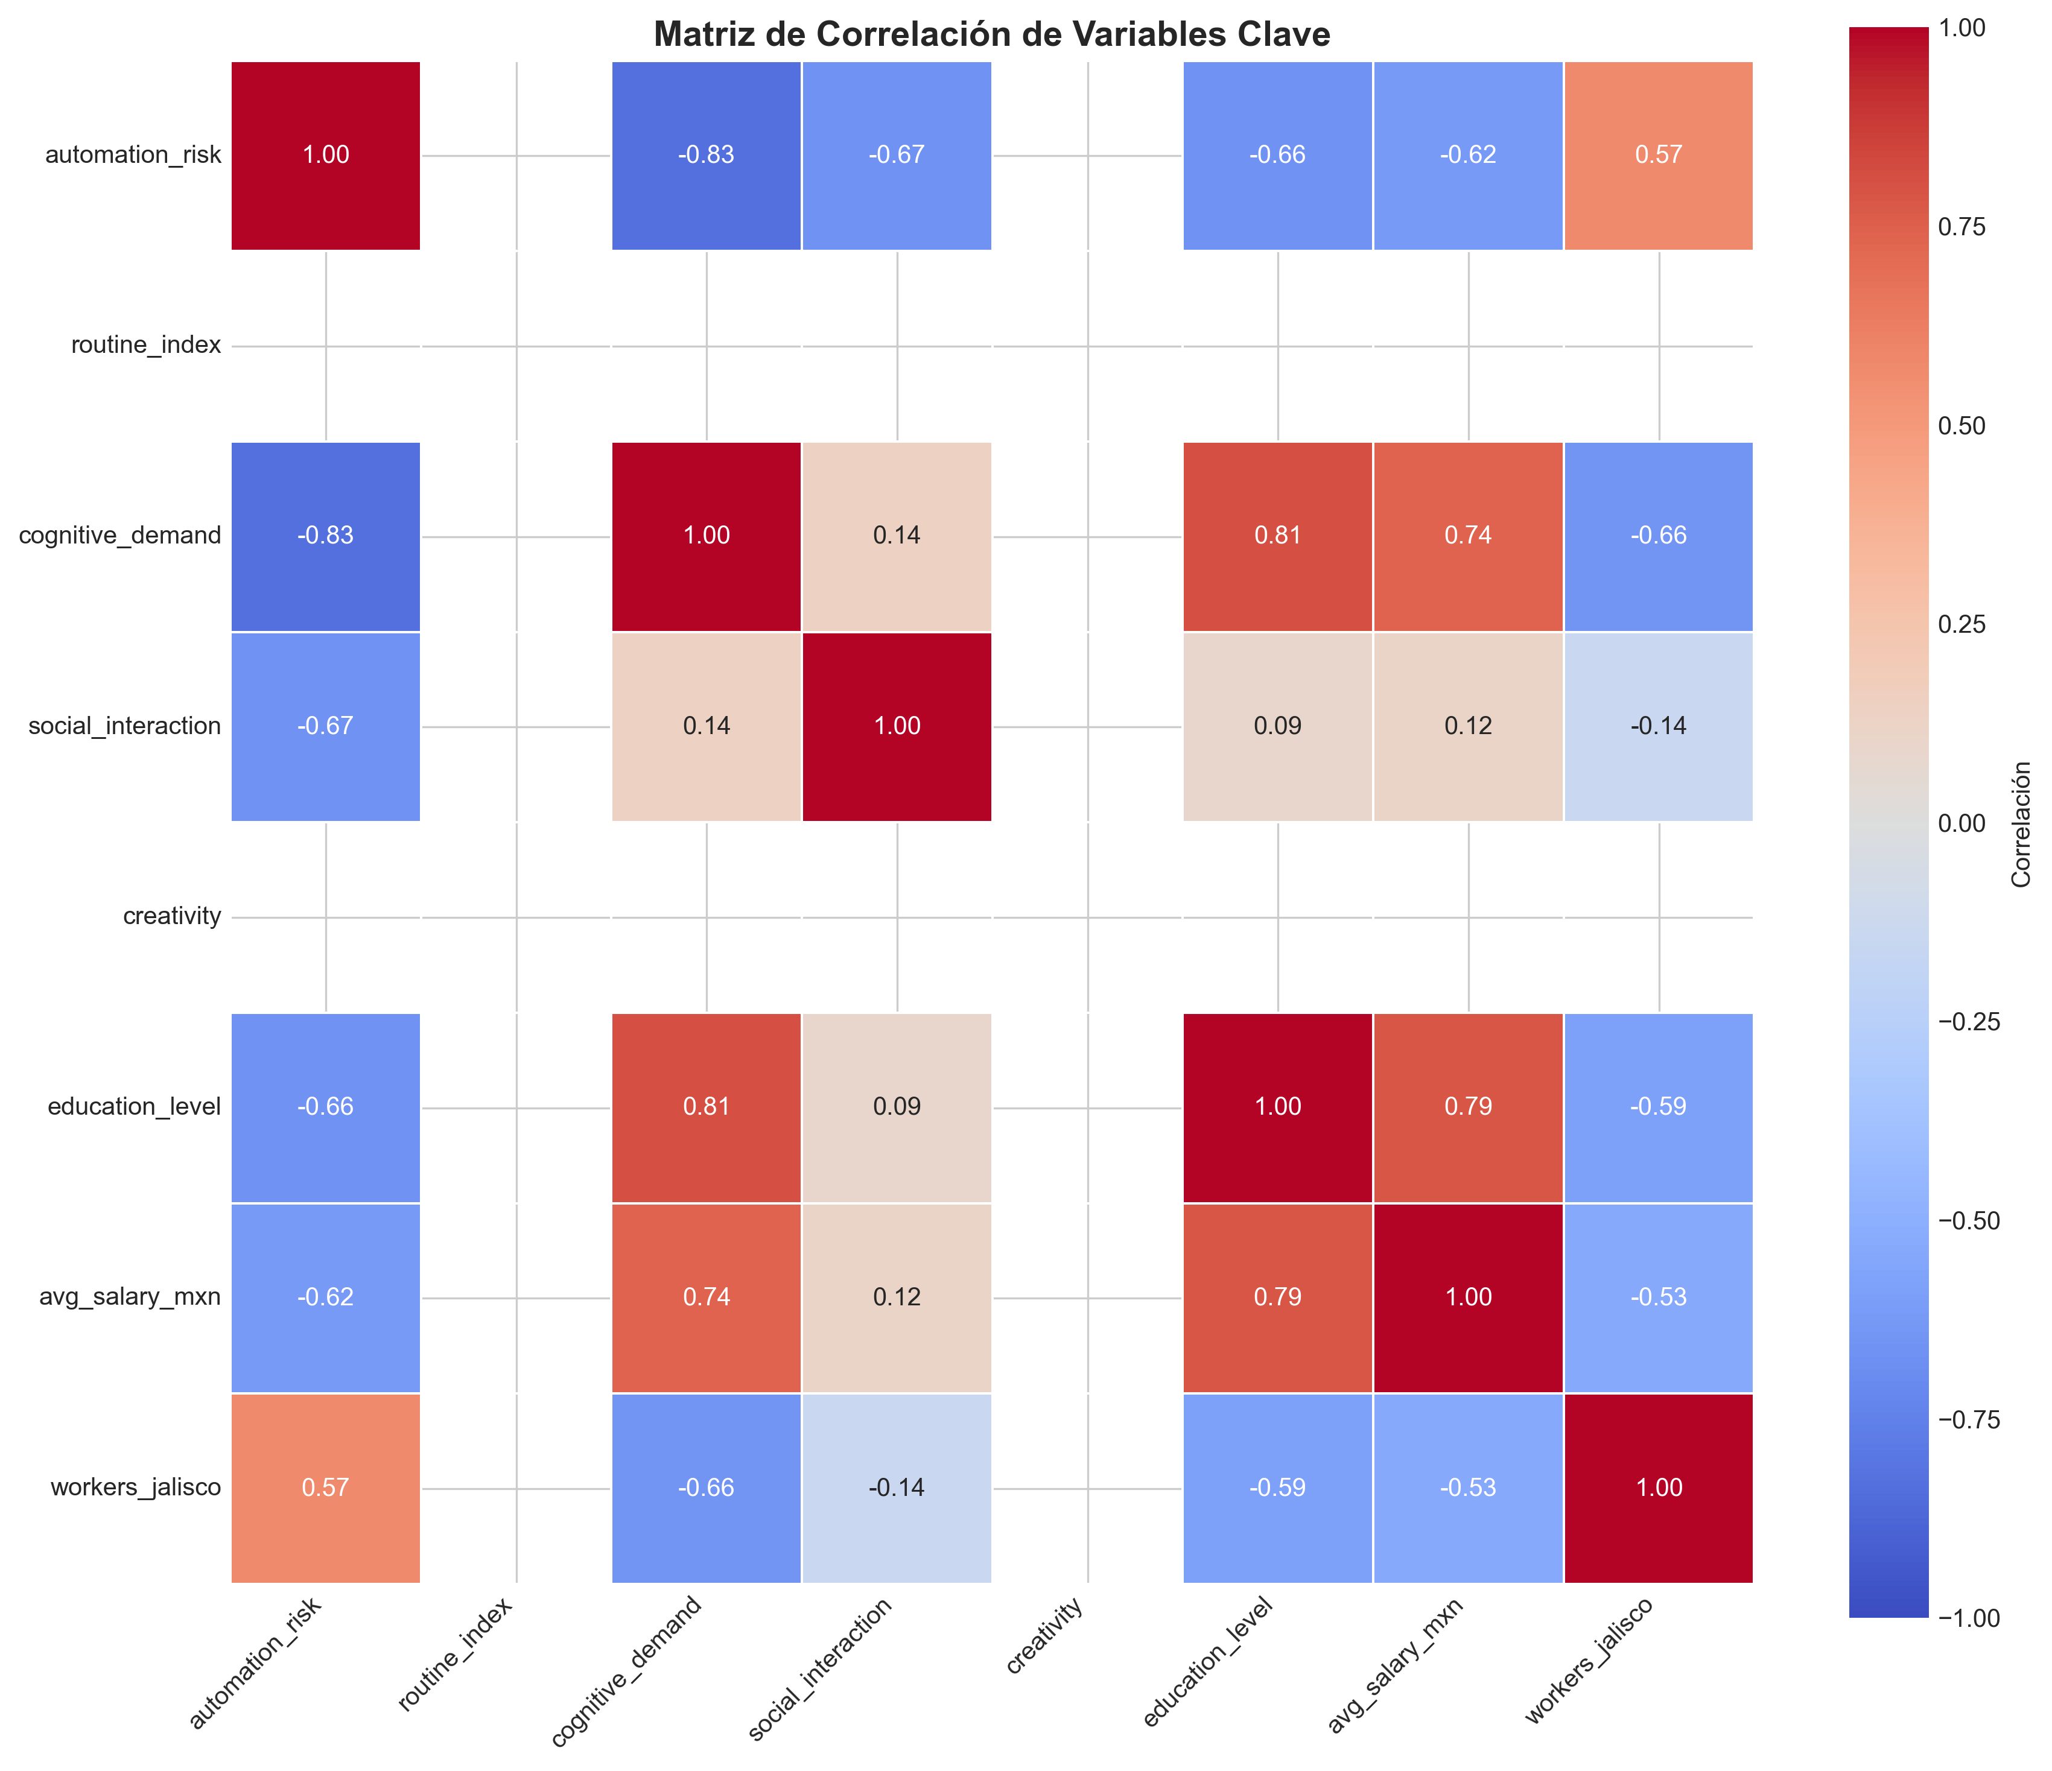
Capítulo III. Primeros resultados
Variables | Correlación | Interpretación
automation_risk ↔ cognitive_demand | -0.83 | Fuerte Negativa
automation_risk ↔ social_interaction | -0.67 | Moderada Negativa
automation_risk ↔ education_level | -0.66 | Moderada Negativa
automation_risk ↔ avg_salary_mxn | -0.62 | Moderada Negativa
education_level ↔ cognitive_demand | 0.81 | Fuerte Positiva
education_level ↔ avg_salary_mxn | 0.79 | Fuerte Positiva
Hallazgos clave:
Demanda cognitiva es el mejor predictor (-0.83)
Interacción social protege contra automatización (-0.67)
Educación se correlaciona con salarios altos (+0.79)

Slide 10
Capítulo IV. Resultados esperados con variables ia
1
2
3
4
5
Modelo predictivo funcional y validado Un modelo que estime con alta precisión el riesgo de sustitución laboral por Inteligencia Artificial, adaptado al contexto mexicano (caso Jalisco 2025–2030), con base en datos del INEGI y mapeo con O*NET.
Clasificación de ocupaciones por nivel de riesgo Una lista detallada de ocupaciones agrupadas en alto, medio y bajo riesgo de automatización, útil para orientar decisiones de política pública, reconversión laboral y formación técnica.
Identificación de factores clave Insights claros sobre qué características (ej. nivel de rutina, creatividad, destrezas manuales, exposición a IA generativa) explican el riesgo de sustitución en distintas ocupaciones.
Incorporación de nuevos indicadores Inclusión y prueba de métricas emergentes como el LLM Task Similarity Score, permitiendo capturar riesgos derivados de modelos como GPT‑4 y herramientas similares.
Herramienta visual o dashboard interactivo Un prototipo de aplicación web que permita consultar de forma simple el riesgo de automatización por ocupación, facilitando el uso del modelo por parte de instituciones educativas, empresas o gobiernos.

Slide 11
Cronograma
Etapa / Actividad | 2025B | 2026A | 2026B | 2027A
Revisión de literatura y antecedentes | ✅ Agosto – Septiembre
Correción de marco teórico y definición metodológica | ✅ Septiembre – Octubre
Obtención y limpieza de datos (INEGI, O*NET) | ✅ Octubre– Noviembre
Mapeo y normalización de ocupaciones | ✅ Noviembre – Enero
Cálculo de índices (RTI, Creativity, etc.) |  | ✅ Feb–Mar
Incorporación de indicadores emergentes de IA |  | ✅ Mar–Abr
Desarrollo y entrenamiento de modelos |  | ✅ May–Jul | ✅ Ago–Sep
Evaluación y validación del modelo |  |  | ✅ Sep–Nov
Visualización y desarrollo del dashboard |  |  | ✅ Nov–Ene
Redacción de resultados y análisis de impacto |  |  | ✅ Ene | ✅ Feb–Mar
Escritura y revisión del documento final |  |  |  | ✅ Mar–Jun
Presentación y defensa del trabajo de tesis |  |  |  | ✅ Jul 2027

Slide 12
Gracias
Carlos Pulido Rosas
Datos de contacto:
+52 3310305580
carlos.pulido.rosas@gmail.com

